Slide 1

Διαχείριση κινδύνων κυβερνοασφάλειας και διακυβέρνηση
CSP003_S_H
ΠΑΡΟΥΣΊΑΣΗ ΑΠΌ: ΙΣΛΆΜ

Slide 2

Διαχείριση κινδύνων κυβερνοασφάλειας και διακυβέρνηση
o1. Στόχοι: Ποιος-Τι-Γιατί πρέπει να παρακολουθήσετε αυτή την εκπαίδευση
^{o2.} Διοικητική υποστήριξη κατάρτισης: Πότε-Πού-Πώς
^{o3.} Μαθησιακά αποτελέσματα
^{o4.} Περιγράμματα κατάρτισης ^{o5.} Λεπτομέρειες ασκήσεων
^{o6.} Πρακτικές πληροφορίες και απαιτήσεις
^{o7.} Πληροφορίες εγγραφής και επαφές
ΟΝΟΜΑ ΕΚΠΑΙΔΕΥΤΙΚΉΣ ΕΝΌΤΗΤΑΣ CSP: PR: ΠΡΌΤΥΠΟ ΠΑΡΟΥΣΊΑΣΗΣ ΠΟΥ ΔΗΜΙΟΥΡΓΉΘΗΚΕ ΑΠΌ PR
2

Slide 3
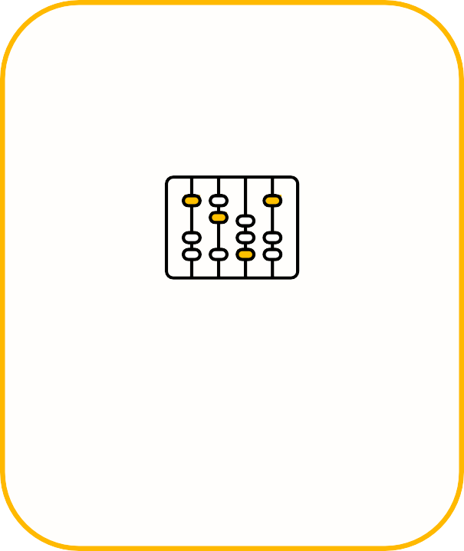



CSP Εκπαίδευση : Πότε-Πού-Πώς
ΠΟΤΕ
ΠΟΥ
ΠΩΣ
Διαδικτυακός χώρος - Πληροφορίες για την τοποθεσία
Μέθοδος παράδοσης
Χρονοπρόγραμμα: .....
ΟΝΟΜΑ ΕΚΠΑΙΔΕΥΤΙΚΉΣ ΕΝΌΤΗΤΑΣ CSP: PR: ΠΡΌΤΥΠΟ ΠΑΡΟΥΣΊΑΣΗΣ ΠΟΥ ΔΗΜΙΟΥΡΓΉΘΗΚΕ ΑΠΌ PR
3

Slide 4

Προτάσεις τιμών
Οφέλη για τους συμμετέχοντες
Επίπεδο εκπαιδευτικής ενότητας: .
Επαγγελματική κατάρτιση στον τομέα της κυβερνοασφάλειας
Προγραμματισμός και Ανάπτυξη Λογισμικού
Ρίζες στο ευρωπαϊκό πλαίσιο δεξιοτήτων κυβερνοασφάλειας
Γνωριμίες αιχμής από ειδικούς του κλάδου και ακαδημαϊκούς εμπειρογνώμονες
Εξειδικευμένες πληροφορίες για τον ενεργειακό τομέα
Πιστοποιητικό ολοκλήρωσης
Βοηθά στην ανάπτυξη λογισμικού και στην εξέλιξη της σταδιοδρομίας

Slide 5
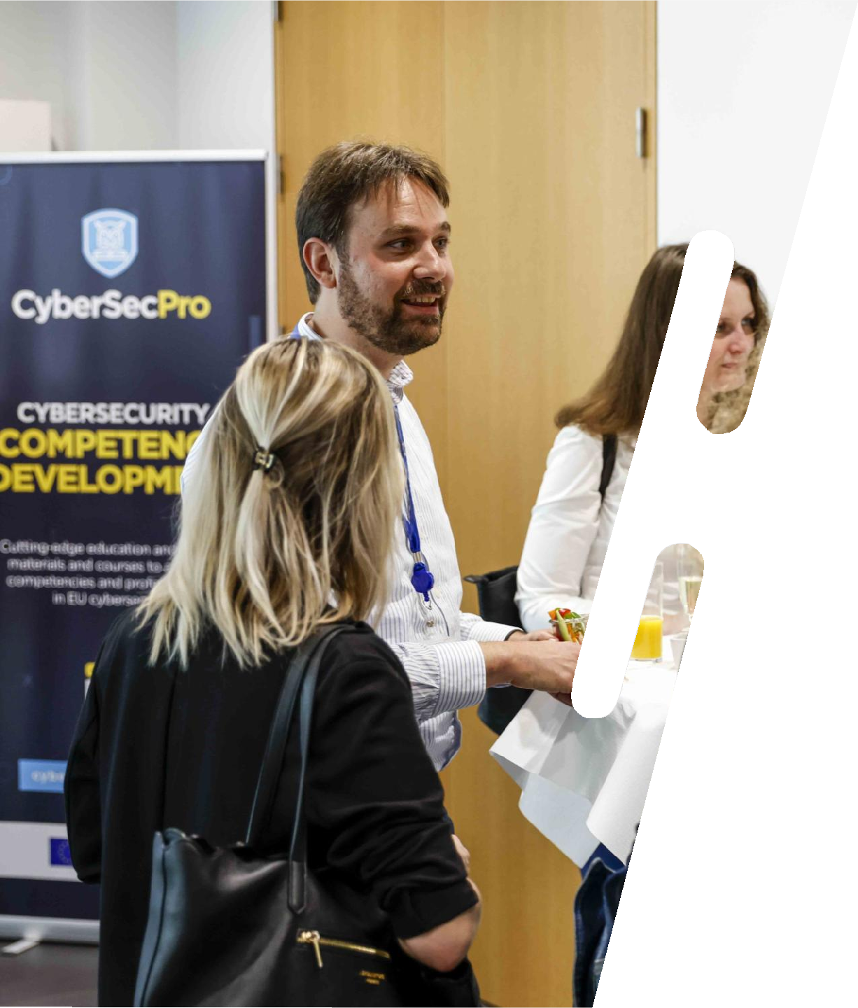
Προφίλ των συμμετεχόντων στην κατάρτιση
WHO
Επαγγελματίας πληροφορικής
Επαγγελματίες ασφαλείας
Επιχειρηματικοί ηγέτες
και κάθε άλλον επαγγελματία που χρειάζεται ή θέλει να κατανοήσει τις βασικές έννοιες που σχετίζονται με τη διαχείριση κινδύνων και τη διακυβέρνηση της κυβερνοασφάλειας.

Slide 6
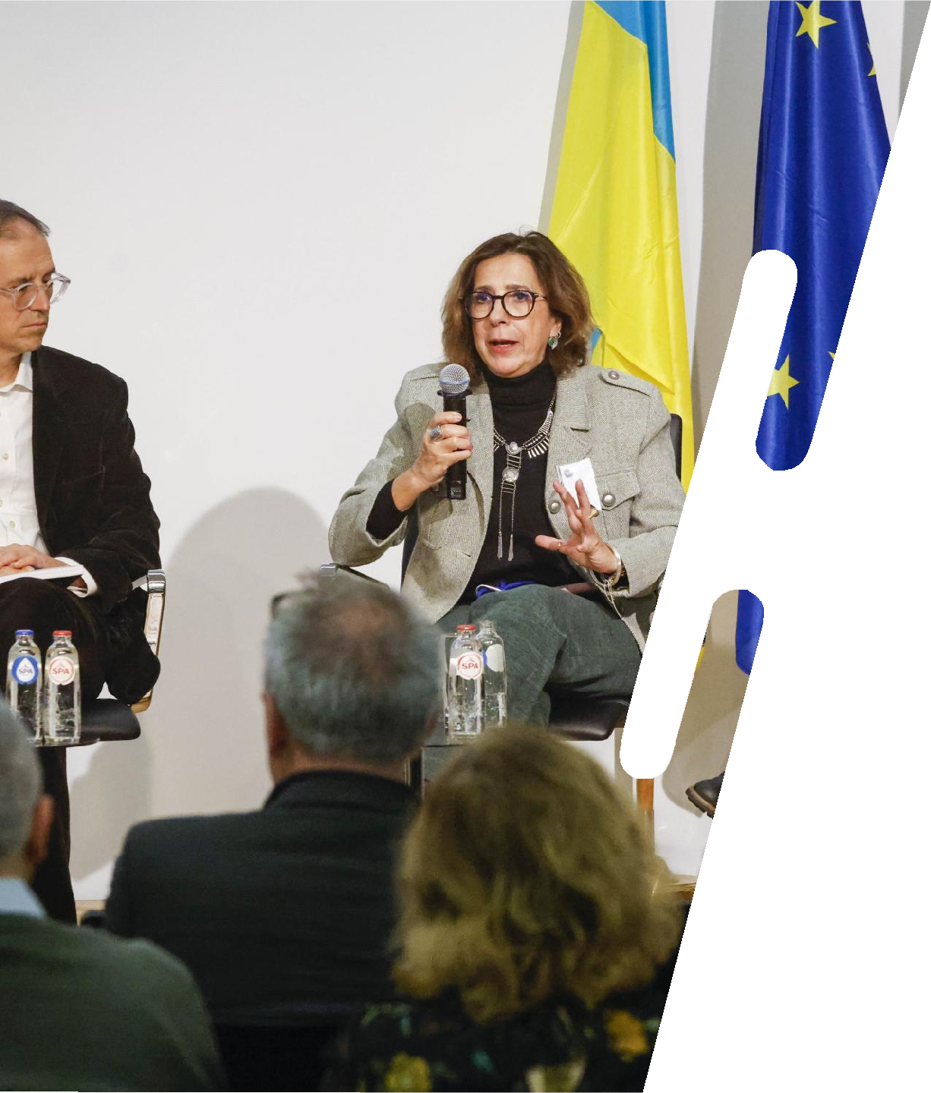
Καθηγητής Dr. Islam
WHO
Επαγγελματίας με υψηλά κίνητρα και αφοσίωση στην ασφάλεια και τη διαχείριση κινδύνων, με εμπειρία στην έρευνα, την κατάρτιση και τη συμβουλευτική.
Σύμβουλος για τη διαχείριση των κινδύνων ασφάλειας στον κυβερνοχώρο και του συστήματος διαχείρισης της ασφάλειας πληροφοριών για την ανάπτυξη πλαισίου διαχείρισης κινδύνων σύμφωνα με τα πρότυπα ISO 27001:2013, ISO31000:2018, NIST-CSF, STIX μοντελοποίηση απειλών, CIS_CSC και άλλα σχετικά πρότυπα σε διάφορα επιχειρηματικά περιβάλλοντα.
Πιστοποιημένος διαχειριστής κινδύνων (MoR), PRINCE 2 practitioner και ειδικός σε θέματα διαχείρισης κινδύνων
Πάνω από 90 δημοσιεύσεις με κόμβους σε κορυφαία περιοδικά και συνέδριο
https://scholar.google.com/citations?χρήστης=IAxS1lsAAAAJ& hl=en

Slide 7

Θέματα κατάρτισης
ΤΙ
Διαχείριση κινδύνων ασφάλειας στον κυβερνοχώρο
στον τομέα της ναυτιλίας
Πλαίσιο λογισμικού διαχείρισης κινδύνων Διαδικασίες διακυβέρνησης
Ρόλος, αρμοδιότητες και εξουσίες
Έλεγχοι ασφαλείας και ειδικά πρότυπα του κλάδου που σχετίζονται με τη διαχείριση και τη διακυβέρνηση της ασφάλειας

Slide 8

ΓΙΑΤΙ
Μαθησιακά αποτελέσματα
Επίδειξη εμπεριστατωμένης κατανόησης του πλαισίου διαχείρισης
κινδύνων κυβερνοασφάλειας στον τομέα της ναυτιλίας,
Αναγνώριση των σημαντικών δομών και διαδικασιών διακυβέρνησης της κυβερνοασφάλειας,
Κριτική αξιολόγηση και αναφορά των κινδύνων ασφαλείας και πρόταση κατάλληλων στρατηγικών μετριασμού με επαγγελματικό τρόπο
Προγραμματίστε και αξιολογείτε κριτικά την πολιτική ασφάλειας και επιλέγετε ελέγχους ακολουθώντας το πρότυπο ISO 27019 για τη διακυβέρνηση ασφάλειας.

Slide 9

Περίγραμμα κατάρτισης:
Μέρος
Θέμα-1: Ασφάλεια
Βασικές αρχές ασφάλειας στον κυβερνοχώρο
Πλαίσιο ασφαλείας στον κυβερνοχώρο στον τομέα της ενέργειας
Θέμα-2: Πλαίσιο διαχείρισης κινδύνων
Βασικά στοιχεία διαχείρισης κινδύνου Αρχές διαχείρισης κινδύνων και διαδικασίες
Απειλές κυβερνοασφάλειας και διαχείριση Ευπάθειας
ΟΝΟΜΑ ΕΚΠΑΙΔΕΥΤΙΚΉΣ ΕΝΌΤΗΤΑΣ CSP: PR: ΠΡΌΤΥΠΟ ΠΑΡΟΥΣΊΑΣΗΣ ΠΟΥ ΔΗΜΙΟΥΡΓΉΘΗΚΕ ΑΠΌ PR
9

Slide 10
Ασφάλεια πληροφοριών έναντι ασφάλειας
Ασφάλεια πληροφοριών
Προστασία των πληροφοριών και των συστημάτων πληροφοριών από ανεξουσιοδότητη χρήση, αξιολόγηση, τροποποίηση ή διαγραφή.
Δύο υποκατηγορίες
  Φυσικό περιβάλλον με τη διασφάλιση της ασφάλειας των εγκαταστάσεων
  Κανείς δεν μπορεί να έχει πρόσβαση στις πληροφορίες ηλεκτρονικά
Ανησυχεί για τη διασφάλιση της ασφάλειας των δεδομένων σε οποιαδήποτε φόρμα και είναι δυαδικό ψηφίο ευρύτερη από την ασφάλεια στον κυβερνοχώρο
Ασφάλεια στον κυβερνοχώρο
Πώς τα άτομα και οι οργανισμοί μειώνουν τον κίνδυνο κυβερνοεπιθέσεων.
Η ασφάλεια στον κυβερνοχώρο είναι η πρακτική της προστασίας των πληροφοριών και των δεδομένων από εξωτερικές πηγές στο Ίντερνετ.
η ασφάλεια στον κυβερνοχώρο επικεντρώνεται στις ψηφιακές πληροφορίες, αλλά ασχολείται και με άλλα πράγματα: εγκλήματα στον κυβερνοχώρο, επιθέσεις , απάτες στον κυβερνοχώρο, επιβολή του νόμου.

Slide 11
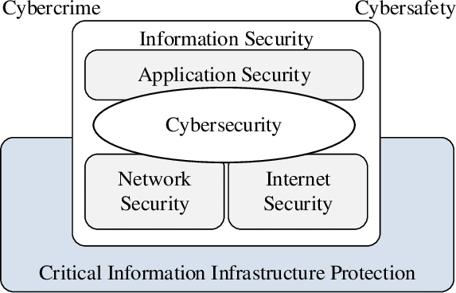
Κυβερνοέγκλημα
Κυβερνοασφάλεια
Ασφάλεια πληροφοριών
Ασφάλεια εφαρμογών
Κυβερνοασφάλεια
Ασφάλεια δικτύων
Ασφάλεια διαδικτύου
Προστασία κρίσιμων υποδομών πληροφοριών

Slide 12
Στόχος ασφαλείας
Τα επιθυμητά επίπεδα ασφάλειας και προστασίας διαφέρουν μεταξύ οργανώσεων, βιομηχανιών, ακόμη και τμημάτων.
Δεν υπάρχει ενιαία προσέγγιση για κάθε έναν από τους τρεις κύριους στόχους ασφάλειας
Εμπιστευτικός(C)
Ολοκληρώνω την ακεραιότητα(I)
Διαθεσιμότητα (A)
Τρεις υπηρεσίες ασφαλείας απαραίτητες για την υποστήριξη της CIA
Αναγνώριση
Ταυτοποίηση χρήστη
Εξουσιοδότηση χρήστη

Slide 13
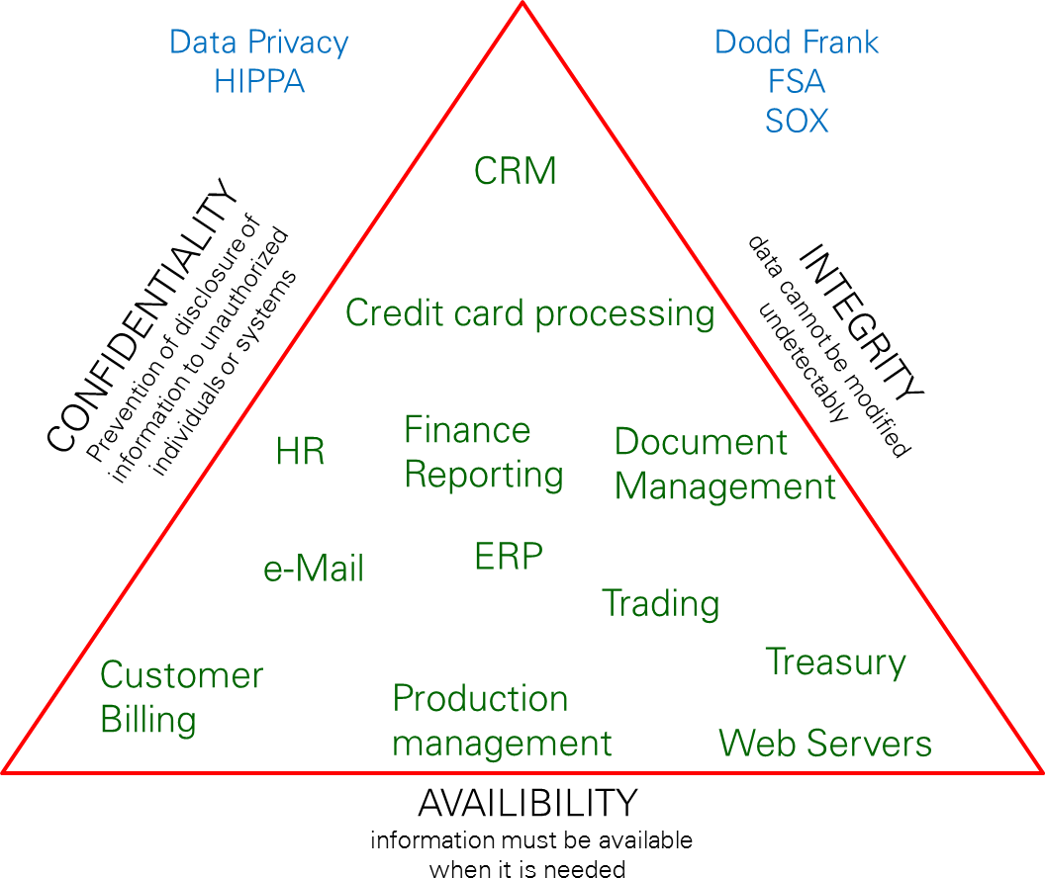
CIA
Δυνατότητα ελέγχου ή περιορισμού της πρόσβασης, ώστε μόνο εξουσιοδοτημένοι χρήστες να μπορούν να βλέπουν ευαίσθητες πληροφορίες. Η διαβάθμιση μπορεί να περιλαμβάνει
Οι πληροφορίες είναι ακριβείς και αξιόπιστες και δεν έχουν αλλοιωθεί ή αλλάξει με ανεξουσιοδότητο τρόπο. Οι έλεγχοι ακεραιότητας διασφαλίζουν ότι οι πληροφορίες είναι πιστοποιημένες, ακριβείς και αξιόπιστες.
Μυστικό
Εμπιστευτικό
Εσωτερική
Δημόσιο
Τυπικοί κίνδυνοι: κ.λπ.
Τυπικοί κίνδυνοι: κλοπή ταυτότητας κ.λπ.
Τα δεδομένα XML (Extensible Markup Language - δομημένη μορφή ανταλλαγής δεδομένωνn) DeepL (λογισμικό μηχανικής μετάφρασης βασισμένο σtην ΤΝ) διαθέσιμα στους χρήστες όταν χρειάζεται
Τυπικοί κίνδυνοι: Ανατρεπτική διακοπή, απώλεια πελατών εμπιστοσύνη, απώλεια εσόδων κ.λπ.

Slide 14
Βασικές έννοιες ασφάλειας πληροφοριών
Access (Πρόσβαση):
Η δυνατότητα ενός υποκειμένου ή αντικειμένου να χρησιμοποιεί, να τροποποιεί ή να επηρεάζει ένα άλλο υποκείμενο ή αντικείμενο.
Asset (Περιουσιακό Στοιχείο):
Οτιδήποτε έχει αξία για ένα άτομο, έναν οργανισμό ή ένα κράτος.
Cyberspace (Κυβερνοχώρος):
Το διασυνδεδεμένο ψηφιακό περιβάλλον από δίκτυα, υπηρεσίες, συστήματα και διαδικασίες.
Threat (Απειλή):
Πιθανή αιτία ενός ανεπιθύμητου συμβάντος, που μπορεί να προκαλέσει βλάβη σε σύστημα, άτομο ή οργανισμό.
Vulnerability (Ευπάθεια):
Αδυναμία ενός περιουσιακού στοιχείου ή μηχανισμού ελέγχου, η οποία μπορεί να εκμεταλλευτεί από μια απειλή.
Cyber Incident (Κυβερνοσυμβάν):
Ψηφιακό συμβάν που περιλαμβάνει απώλεια ασφάλειας πληροφοριών ή επηρεάζει τη λειτουργία της επιχείρησης.

Slide 15
Βασικές έννοιες ασφάλειας πληροφοριών
Επίθεση μια πράξη που αποτελεί σκόπιμη ή ακούσια απόπειρα πρόκλησης ζημίας ή παραβίασης των πληροφοριών και/ή των συστημάτων που τις υποστηρίζουν.
Μέτρα αντιμετώπισης κινδύνων - μέσα διαχείρισης του κινδύνου, συμπεριλαμβανομένων πολιτικών, διαδικασιών, κατευθυντήριων γραμμών, πρακτικών ή δομών, μπορεί να είναι , τεχνικής, διαχειριστικής νομικής φύσης.
Εκμετάλλευση ευπάθειας εκμετάλλευση των αδυναμιών ή των ευπαθειών συστήματος.
Έκθεση μοναδική υπόσταση που είναι ανοικτή σε ζημία.
Κακόβουλο περιεχόμενο - εφαρμογές, έγγραφα, αρχεία, δεδομένα ή πόροι που έχουν ενσωματωμένα, μεταμφιεσμένα ή κρυμκακόβουλα χαρακτηριστικά/ικανότητες.
Κίνδυνος η πιθανότητα να συμβεί κάτι.

Slide 16
Ασφάλεια στον κυβερνοχώρο στον ναυτιλιακό τομέα
Τα πλοία γίνονται όλο και πιο ψηφιακά με αυτοματισμούς που απαιτούν αποτελεσματικό κυβερνοχώρο. ασφαλή πρακτική
Ολοκληρώνω τόσο την πληροφορική όσο και το ΟΤ.
  Ασφαλές σκάφος από ανεξουσιοδότητη πρόσβαση
  Παραβιάσεις δεδομένων
Λειτουργική τεχνολογία (OT)
  Βασίζεται σε μεγάλο βαθμό στην ανταπόκριση σε πραγματικό χρόνο
  Περιορισμένη πρόσβαση
  Ανάγκη διασφάλισης της διαθεσιμότητας, όπως η επανεκκίνηση δεν είναι επιθυμητή.
  Έλεγχος του φυσικού κόσμου
  Ιδιόταγο λογισμικό
  Λιγότερο ώριμοι και επιτιθέμενοι που αναζητούν Ευπάθειες
Τεχνολογία Πληροφοριών (IT)
  Συνεπής ανταπόκριση
  Μπορεί να μην είναι σε πραγματικό χρόνο
  Εμπιστευτικότητα και ακεραιότητα δεδομένων

Slide 17
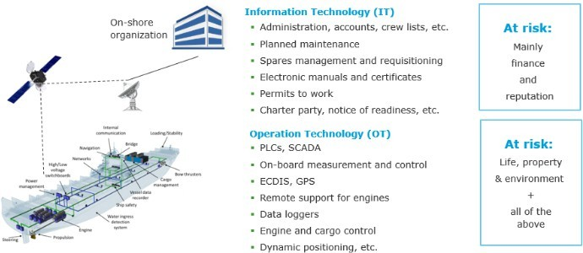
Ασφάλεια στον κυβερνοχώρο στον ναυτιλιακό τομέα
Τεχνολογία πληροφοριών (IT)
Διοίκηση, λογιστική, κατάλογοι πληρωμάτων κ.λπ.
Προγραμματισμένη συντήρηση
Διαχείριση ανταλλακτικών και παραγγελίες
Ηλεκτρονικά εγχειρίδια και πιστοποιητικά
Άδειες εργασίας
Ναυλοσύμφωνο, ειδοποίηση ετοιμότητας κ.λπ.
Τεχνολογία λειτουργίας (OT)
PLC, SCADA
Μετρήσεις και έλεγχος επί του σκάφους
ECDIS, GPS
Απομακρυσμένη υποστήριξη κινητήρων
Καταγραφείς δεδομένων
Έλεγχος κινητήρων και φορτίου
Δυναμική τοποθέτηση κ.λπ.
https://www.dnv.com/maritime/insights/topics/maritime-cyber-security/
17

Slide 18
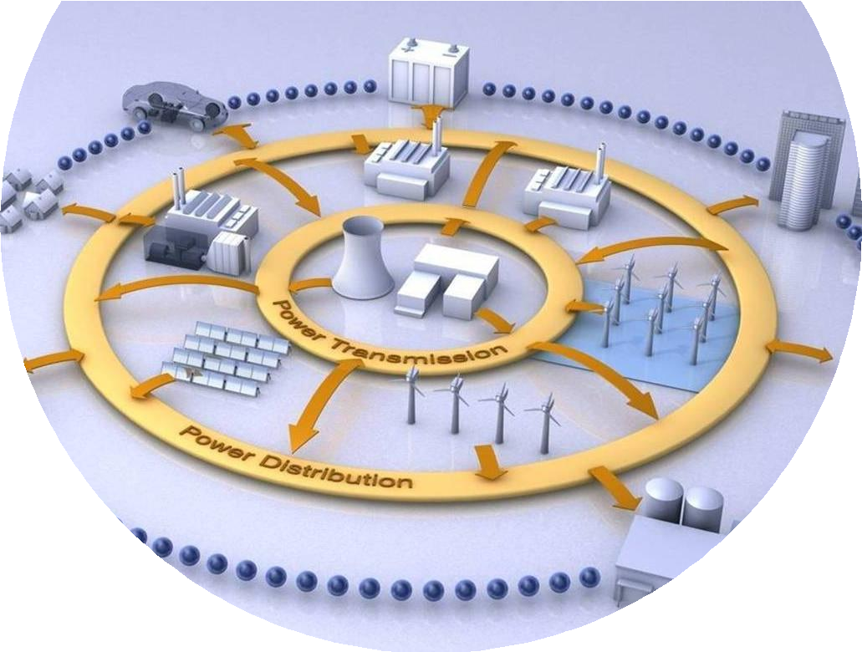
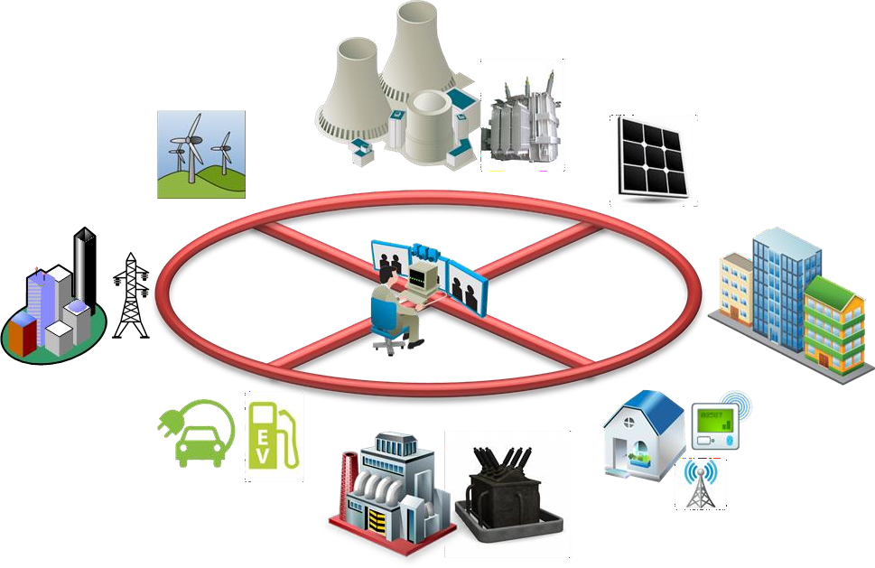
ICS/SCADA
ICS: ICS: Βιομηχανικό Σύστημα Ελέγχου
SCADA: Εποπτικός έλεγχος και απόκτηση δεδομένων
Γύρω μας

Slide 19
Τι είναι ο κίνδυνος;
Ένα αβέβαιο γεγονός ή σύνολο γεγονότων που αν συμβεί θα έχει αντίκτυπο στην επίτευξη των στόχων
M_o_R
Οι οργανώσεις του ενεργειακού τομέα που προγραμματίζουν ή εκτελούν έργα θα αντιμετωπίσουν αβέβαια γεγονότα όταν προσπαθούν να επιτύχουν τους στόχους τους.
  Τα γεγονότα αυτά μπορεί να προκύψουν εντός ή εκτός της οργάνωσης
  Απειλή: ένα αβέβαιο που είχε αρνητικό αντίκτυπο στους στόχους
συνέβη
  Ευκαιρία: ένα αβέβαιο που είχε θετικό αντίκτυπο στον στόχο αν συνέβαινε

Slide 20
Τι είναι ο κίνδυνος ασφάλειας στον κυβερνοχώρο;
Η αναμενόμενη απώλεια της εμπιστευτικότητας, της ακεραιότητας, της διαθεσιμότητας ή της υπευθυνότητας
Η πιθανή συχνότητα και το πιθανό μέγεθος της μελλοντικής απώλειας εμπιστευτικότητας, ακεραιότητας,
Ο στόχος της διαχείρισης κινδύνου είναι η μέγιστη αξιοποίηση της απόδοσης του οργανισμού (σε υπηρεσίες, προϊόντα και έσοδα), ενώ ταυτόχρονα ελαχιστοποιείται η πιθανότητα ανεπιθύμητων αρνητικών αποτελεσμάτων.

Slide 21
Πλαίσιο διαχείρισης κινδύνων
Η ΡΜ περιλαμβάνει συνήθως δύο γενικές φάσεις
  Εκτίμηση κινδύνου
    Προσδιορισμός κινδύνων
      Κατάλογος των στοιχείων κινδύνου που απειλούν σε συγκεκριμένο πλαίσιο
    Ανάλυση κινδύνου
      Μετατροπή των ακατέργαστων κινδύνων σε γνώση που ενεργοποιεί τη λήψη αποφάσεων
      Σοβαρότητα των εντοπισμένων κινδύνων
    Ιεράρχηση κινδύνων
      Οι εντοπισμένοι και αναλυμένοι κίνδυνοι κατατάσσονται με βάση τη σχετική βαρύτητα
  Έλεγχος κινδύνων
    Σχέδιο διαχείρισης κινδύνων
      Πώς να διευθυνσιοδοτήσετε τους κινδύνους που έχουν ιεραρχηθεί;
      Ποιοι κίνδυνοι είναι αποδεκτοί
      Σχέδιο έκτακτης ανάγκης
    Έλεγχος κινδύνων
      Υλοποίηση της δράσης ελέγχου του κινδύνου
    Παρακολούθηση κινδύνων
      Έλεγχος της αποτελεσματικότητας της υλοποιημένης δράσης ελέγχου
      Εντοπισμός νέων κινδύνων
    Αποθετήριο πόρων κινδύνου
      Δεδομένα κινδύνου για μελλοντικό έργο

Slide 22
ISO 31000:Διαχείριση κινδύνων
Βοήθεια στην οργάνωση για την ολοκλήρωση της διαχείρισης κινδύνων σε σημαντικές δραστηριότητες και λειτουργίες
Η αποτελεσματικότητα της διαχείρισης κινδύνων εξαρτάται από το βαθμό ολοκλήρωσης της με τη διακυβέρνηση του οργανισμού, συμπεριλαμβανομένης της λήψης αποφάσεων
υποστήριξη από τα ενδιαφερόμενα μέρη, ιδίως από την ανώτατη διοίκηση
Κατά το σχεδιασμό του πλαισίου διαχείρισης των κινδύνων, η οργάνωση θα πρέπει να εξετάζει και να κατανοεί το εξωτερικό και εσωτερικό της πλαίσιο Εξωτερικό πλαίσιο
πολιτιστικοί, πολιτικοί, νομικοί, κανονιστικοί, χρηματοοικονομικοί, τεχνολογικοί, οικονομικοί και περιβαλλοντικοί
συμβατικές σχέσεις και δεσμεύσεις,
Εσωτερικό πλαίσιο
όραμα, αποστολή και τιμές,
δεδομένα, συστήματα πληροφοριών και πληροφοριών,
πρότυπα, κατευθυντήριες γραμμές και μοντέλα που έχει υιοθετήσει η οργάνωση,
- ικανότητες, οι οποίες νοούνται ως πόροι και γνώσεις π.χ. κεφάλαιο, χρόνος, άνθρωποι, πνευματική ιδιοκτησία, διαδικασίες, συστήματα και τεχνολογίες),

Slide 23
Δραστηριότητα διαχείρισης κινδύνων
Προσδιορισμός των περιουσιακών στοιχείων
Προσδιορισμός των απειλών για τα εν λόγω περιουσιακά στοιχεία
Προσδιορισμός των ευπαθειών που ενδέχεται να εκμεταλλευτούν από τις απειλές
Προσδιορισμός των επιπτώσεων που μπορεί να έχουν οι απώλειες της CIAA στα εν λόγω περιουσιακά στοιχεία
  Τα περιουσιακά στοιχεία είναι πόροι ή πληροφορίες που πρέπει να προστατευθούν
  Στόχος
    Προληπτική συλλογή όλων των απαραίτητων πληροφοριών σχετικά με τα περιουσιακά στοιχεία μιας οργάνωσης
Παρακολούθηση των εντοπισμένων περιουσιακών στοιχείων για να ενημερωθείτε για τις επιθέσεις Ανάληψη των απαραίτητων ενεργειών
  Σημασία
    Οι περισσότερες οργανώσεις δεν γνωρίζουν τους συμβιβασμούς
      Το 92% όλων των περιστατικών ασφάλειας πληροφοριών το 2011 εντοπίστηκαν από τρίτους
        Π.χ. επιβολή του νόμου, άλλοι πάροχοι υπηρεσιών διαδικτύου
      Συχνά οι επιτιθέμενοι έχουν ξεις εβδομάδες ή μήνες.

Slide 24
Τύποι περιουσιακών στοιχείων
Γενικά
  Περιουσιακά στοιχεία που απαντώνται στους περισσότερους οργανισμούς
  Π.χ. ηλεκτρονικό ταχυδρομείο
  Πιθανές λίστες ελέγχου σε ολόκληρη τη βιομηχανία
Ιδιοσυγκρασιακός
  Διακρίνονται σε έναν οργανισμό
    Π.χ. μεταγραφές φοιτητών
  Σωστή ταυτοποίηση δύσκολη
  απαιτεί τον προσδιορισμό των διεργασιών, των διαδικασιών και των δραστηριοτήτων στον οργανισμό
    Απαραίτητη σημαντική προσπάθεια και προσοχή στη λεπτομέρεια
Δύο προσεγγίσεις
Από κάτω προς τα πάνω
  Συζήτηση με συναδέλφους/ Εκμάθηση
  Μάθετε τις εσωτερικές λειτουργίες της εταιρείας/ Γνώση των εργαζομένων
Από πάνω προς τα κάτω
  "Σχετικά με εμάς" στην ιστοσελίδα/ Ετήσιες εκθέσεις
  Δήλωση οράματος/ δήλωση αποστολής

Slide 25
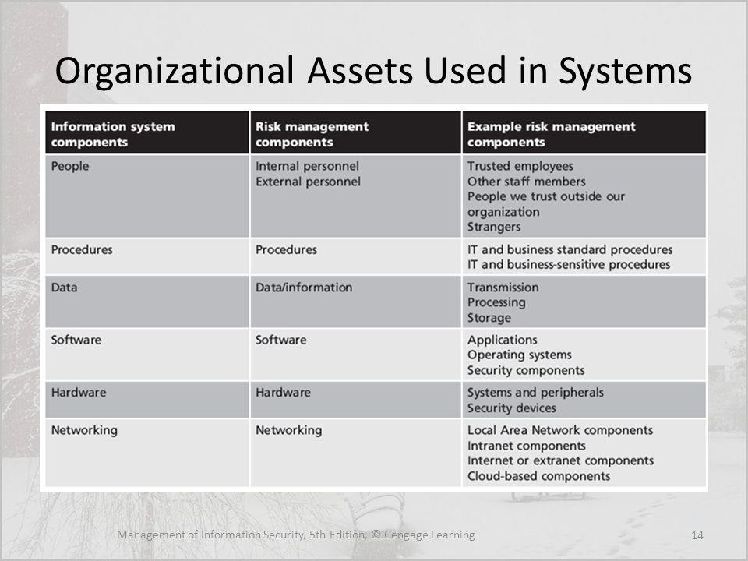
Οργανωτικά περιουσιακά στοιχεία
Περιουσιακό στοιχείο | Τύπος περιουσιακού στοιχείου | Ευαίσθητος | Κρισιμότητα
Φορητός υπολογιστής | Περιουσιακό στοιχείο υλικού | Περιορισμένο | Απαιτούμενο
Βαθμοί μαθητών | Πληροφοριακό περιουσιακό στοιχείο | Περιορισμένο | Βασικό
Σμιθ Ρίτσαρντ Αναλυτής ασφαλείας | Προσωπικό Περιουσιακό στοιχείο | ΜΗ Περιορισμένο | Απαιτούμενο
Microsoft Office License | Περιουσιακό στοιχείο λογισμικού | ΜΗ Περιορισμένο | Αναβαλλόμενο

Slide 26
Απογραφή περιουσιακών στοιχείων
Περιουσιακό στοιχείο Ονομασμένος | Κατηγορίες | DETAILS | ΠΙΘΑΝΟΣ ΙΔΙΟΚΤΗΤΗΣ | Αποδεκτή χρήση | Απαιτούμενο Προστασία | Ευαίσθητος/ Κρισιμότητα
 |  |  |  | Διαβάστε Εγγραφή Επεξεργασία Διανομή Διαγραφή | C=H/M/L I=H/M/L A=H/M/L

Slide 27
Προσδιορισμός απειλών που σχετίζονται με τα περιουσιακά στοιχεία
Δυνατότητες, προθέσεις και μέθοδοι επίθεσης των αντιπάλων για την εκμετάλλευση ή ζημίας σε περιουσιακά στοιχεία
  Ορισμός NIST
    Οποιαδήποτε περίσταση ή γεγονός που μπορεί δυνητικά να επηρεάσει αρνητικά τις οργανωτικές λειτουργίες και τα περιουσιακά στοιχεία, τα άτομα, άλλες οργανώσεις ή το έθνος μέσω ενός συστήματος πληροφοριών μέσω ανεξουσιοδότητης πρόσβασης, καταστροφής, αποκάλυψης ή τροποποίησης πληροφοριών ή/και άρνησης παροχής υπηρεσιών.
Στόχος
  Μόλις εντοπιστούν τα περιουσιακά στοιχεία, προσδιορίστε τις απειλές για βέλτιστες επενδύσεις στην ασφάλεια των πληροφοριών.
    Δεν απαιτείται υπεράσπιση εάν δεν προβλέπεται βλάβη

Slide 28
Απειλές
Πηγές απειλών
  Εσκεμμένες ενέργειες από ανθρώπους εκτός των περιουσιακών στοιχείων.
  Τυχαίες ενέργειες από ανθρώπους εκτός
της οργάνωσής σας που μπορεί να βλάψουν κατά λάθος τα περιουσιακά σας στοιχεία.
  Προβλήματα συστήματος - Πρόκειται για προβλήματα με τα συστήματα τεχνολογίας πληροφοριών (ΤΠ). Παραδείγματα
περιλαμβάνουν ελαττώματα υλικού, ελαττώματα λογισμικού, μη διαθέσιμοτητα των
σχετικά συστήματα, ιούς, κώδικα προγραμματισμού άλλα προβλήματα που σχετίζονται με το σύστημα.
Άλλα προβλήματα - Πρόκειται για προβλήματα που βρίσκονται εκτός του ελέγχου σας. Αυτά μπορεί να περιλαμβάνουν φυσικές καταστροφές (π.χ. πλημμύρες και σεισμούς) που μπορεί να επηρεάσουν
τα συστήματα ΤΠ του οργανισμού σας, η μη διαθέσιμη διατήρηση συστημάτων από άλλες οργανώσεις και ζητήματα . Τα αλληλοεξαρτώμενα ζητήματα περιλαμβάνουν προβλήματα με υπηρεσίες υποδομής, όπως διακοπές ρεύματος, σπασμένους σωλήνες νερού και διακοπές τηλεπικοινωνιών.

Slide 29
Ευπάθειες
Αδυναμίες στα συστήματα πληροφοριών που δίνουν στις απειλές την ευκαιρία να θέσουν σε κίνδυνο περιουσιακά στοιχεία
Σχέση με απειλές
Η ευπάθεια δεν είναι κίνδυνος χωρίς απειλή που την εκμεταλλεύεται.
Η απειλή δεν είναι κίνδυνος χωρίς ευπάθεια προς εκμετάλλευση ευπάθειας.

Slide 30
Ανάλυση κινδύνου
Μόλις εντοπιστούν οι κίνδυνοι, πρέπει να γνωρίζουμε πόσο σοβαροί είναι οι κίνδυνοι.
Ανάλυση κινδύνων Εκτίμηση και ιεράρχηση των κινδύνων
την πιθανότητα ή την πιθανότητα ο κίνδυνος να είναι πραγματικός
τις συνέπειες των προβλημάτων που συνδέονται με τον κίνδυνο, σε περίπτωση που αυτός επέλθει.
- Καλά τεκμηριωμένες αποφάσεις σχετικά με το ποιοι κίνδυνοι πρέπει να διευθυνσιοδοτηθούν και σε ποιο βαθμό είναι κατάλληλο να μετριαστούν οι κίνδυνοι
Πολύ προκλητικά καθήκοντα
Η πιθανότητα γίνεται πραγματικά υποκειμενική όταν τιμή εμπιστοσύνης δεν
υπάρχει

Slide 31
Ανάλυση κινδύνου
Ορισμός της πιθανότητας
Αξιολόγηση τόσο της πιθανότητας να εκμεταλλευτεί μια απειλή επιτυχώς μια ευπάθεια όσο και του πόσο συχνά μπορεί να συμβεί αυτό.
Κριτήρια
  Μέγεθος του σύμπαντος των απειλών (εύρος της χρηστών που μπορεί να έχει πρόσβαση σε μια ευπάθεια)
  Κίνητρα του δράστη της απειλής
  Απαιτούμενη πολυπλοκότητα της επίθεσης ή επίπεδο δεξιοτήτων
  Γνώση της οργάνωσης
  Επίπεδο ελέγχων για την αποτροπή ή την παρεμπόδιση της εκμετάλλευσης ευπάθειας
  Ελκυστικότητα του στόχου
Ορισμός του αντίκτυπου XML (Extensible Markup Language - δομημένη μορφή ανταλλαγής δεδομένωνn)
Χαμηλή Επίπτωση (Low Impact):
Ο κίνδυνος έχει περιορισμένη αρνητική επίδραση στην επιχείρηση και στους βασικούς στόχους ασφάλειας (Εμπιστευτικότητα, Ακεραιότητα, Διαθεσιμότητα, Λογοδοσία – CIAA).
Μέτρια Επίπτωση (Medium Impact):
Ο κίνδυνος έχει σοβαρή αρνητική επίδραση στην επιχείρηση και στους στόχους CIAA.
Υψηλή Επίπτωση (High Impact):
Ο κίνδυνος έχει πολύ σοβαρή ή καταστροφική επίδραση στην επιχείρηση και στους στόχους CIAA.

Slide 32
Ανάλυση κινδύνου
Επίπεδο κινδύνου
Χαμηλός κίνδυνος: συνεπάγεται ότι συνιστάται η ανάπτυξη διορθωτικού μέτρου και σχεδίου έκτακτης ανάγκης.
Κρίσιμος κίνδυνος: συνεπάγεται ότι ο κίνδυνος έχει σοβαρές αρνητικές επιπτώσεις στην οργάνωση και ότι απαιτούνται διορθωτικές ενέργειες και ότι πρέπει να προγραμματιστεί και να εκτελεστεί σχέδιο έκτακτης ανάγκης εντός συγκεκριμένης χρονικής περιόδου.
Υψηλό κρίσιμο κίνδυνο: συνεπάγεται ότι τα προσδιορισμένα μέτρα ελέγχου για τον μετριασμό του κινδύνου πρέπει να υλοποιηθούν άμεσα και σε χρονικό διάστημα μέσω ενός σχεδίου

Slide 33
Ανάλυση κινδύνου
Εκτίμηση Πιθανότητας Εμφάνισης (Probability):
Εκφράζεται ως αριθμητική τιμή σε προκαθορισμένη κλίμακα, π.χ. 0.1 – 1.0, που αντιπροσωπεύει την πιθανότητα να εκμεταλλευτεί κάποιος μια συγκεκριμένη ευπάθεια.
Εκτίμηση Επίπτωσης (Impact):
Εκτιμάται σε κλίμακα από 1 έως 5, όπου:
1 = χαμηλή επίπτωση
5 = καταστροφική επίπτωση
Υπολογισμός Επιπέδου Κινδύνου (Risk Level – Ποσοτική Προσέγγιση):
Τύπος:
Ri = P(Ri) × I(Ri)
Παράδειγμα:
Αν:
P(Ri) = 0.55 (πιθανότητα)
I(Ri) = 0.8 (επίπτωση)
Τότε:
Ri = 0.55 × 0.8 = 0.44

Slide 34
Ανάλυση κινδύνου
Σε περίπτωση ποιοτικής αξιολόγησης
Ri=P(Ri) X I(Ri)
Ri=Μέτρια Υψηλό
Ri=??
Πιθανότητα |  | υψηλό | αντίκτυπο medium | χαμηλή
Υψηλό |  | H | H/M | Extreme
Μεσαίο | H/M | M | M/L
Χαμηλή | Extreme | M/L | L
Το επίπεδο κινδύνου καθορίζει την προτεραιότητα των κινδύνων
δεν είναι δυνατόν να εξεταστούν όλοι οι εντοπισμένοι κίνδυνοι
Κίνδυνος που απαιτεί άμεση προσοχή

Slide 35
Έλεγχος κινδύνων
Να αποκτήσετε τον έλεγχο των κινδύνων όσο το δυνατόν νωρίτερα
Επικεντρωθείτε αρχικά στα κορυφαία γεγονότα και παράγοντες κινδύνου που έχουν τεθεί σε προτεραιότητα.
Μόλις εντοπιστούν τα δυνητικά μέτρα αντιμετώπισης, πρέπει να επιλέξετε τα πιο δυνητικά για τον έλεγχο των κινδύνων.
  Κόστος, τεχνική εμπειρογνωμοσύνη, περιουσιακά στοιχεία
Χωρίς πραγματική αίσθηση του κόστους των ελέγχων με την πάροδο του χρόνου και του αντίκτυπου στις την οργάνωση που θα τους υποστηρίξει, δύσκολο να παράγει/κάνει τη απόφαση
Κατώτατο όριο κινδύνου
  Συγκεκριμένο επίπεδο μέχρι το οποίο μπορεί να γίνει αποδεκτός κίνδυνος
Όλα αφορούν τη λήψη αποφάσεων και την εξισορρόπηση του κόστους
Η συνολική δαπάνη των ελέγχων δεν πρέπει ποτέ να υπερβαίνει την αξία του περιουσιακού στοιχείου.

Slide 36
Στρατηγική ελέγχου κινδύνων
Αποφύγετε το
  Αλλαγή κάποιας πτυχής του έργου έτσι ώστε οι απειλές είτε να μην έχουν πλέον αντίκτυπο είτε να μην μπορούν να συμβούν.
  Παράδειγμα (ex. command example: ls -al δείχνει όλα τα αρχεία σε φάκελο)
Μειώστε το
  Μείωση της πιθανότητας/επιπτώσεων του κινδύνου
  Παράδειγμα (ex. Linux command example: ls -al δείχνει τα αρχεία σε φάκελο)
Εφεδρικό
  Σχέδιο εφεδρείας σε περίπτωση επέλευσης του κινδύνου για τη μείωση των επιπτώσεων του κινδύνου
  Αντιδραστικό
  Παράδειγμα (ex. Linux command example: ls al δείχνει τα αρχεία σε φάκελο)
Μεταφορά
  Ένας τρίτος αναλαμβάνει την ευθύνη για τον οικονομικό αντίκτυπο του κινδύνου.
  Παράδειγμα (ex. Linux command example: ls -al δείχνει όλα τα αρχεία σε φάκελο)

Slide 37
Στρατηγική ελέγχου κινδύνων
Αποδοχή Μην κάνετε τίποτα
Διατηρήστε τον κίνδυνο, καθώς είναι πιο οικονομικό
Ανάγκη επαρκούς παρακολούθησης των κινδύνων
Παράδειγμα (ex. Linux command example: ls -al δείχνει όλα τα αρχεία σε φάκελο)
Μοιραστείτε μπορεί να είναι ευκαιρία)
Φόρμουλα πόνος/κέρδος
Αρχές επιμερισμού του κινδύνου με τρίτους
Παράδειγμα (ex. Linux : όλα σε
Ενίσχυση Ευκαιρία)
Βελτίωση της πιθανότητας εμφάνισης συμβάντος
Ενίσχυση του αντίκτυπου της εκδήλωσης
Παράδειγμα (ex. Linux command example: δείχνει όλα τα αρχεία σε φάκελο)
Απόρριψη ευκαιρία)
Λαμβάνεται συνειδητή και σκόπιμη απόφαση να μην εκμεταλλευτεί/ενισχυθεί η ευπάθεια
χρειάζεται συνεχής παρακολούθηση
Παράδειγμα (ex. Linux command example: ls -al δείχνει όλα τα αρχεία σε φάκελο)

Slide 38
Ευπάθειες
Έλλειψη ορατότητας των δικτύων OT κάθε σκάφους
Έλλειψη ελέγχων ασφάλειας στον κυβερνοχώρο
  Προδιαγράφηκαν για συγκεκριμένους τομείς διανομή , μέτρηση
Ευπαθείς συσκευές πληροφορικής επί του σκάφους για συστήματα διαχείρισης φορτίου
Φόρτωση και εκφόρτωση εμπορευμάτων
Συστήματα πλοήγησης
Μη ασφαλής ασύρματη επικοινωνία
Εξοπλισμός λιμένων, δίκτυα, συστήματα, λογισμικό υποδομές
Ενσωματωμένη σύνθετη πολυπλοκότητα
  έκθεση σε δυνητικούς επιτιθέμενους και ακούσια σφάλματα
  Τα αλληλοεξαρτώμενα δίκτυα εισάγουν κοινά σημεία ευπάθειας
Αυξημένος αριθμός σημείων και διαδρομών εισόδου Συμβιβασμός της εμπιστευτικότητας των δεδομένων ή του απορρήτου των πελατών

Slide 39
Ευπάθειες
Παρακολούθηση σε πραγματικό χρόνο
ευαισθητοποίηση των ενδιαφερομένων, συμπεριλαμβανομένων του πληρώματος, των εργαζομένων και των εργολάβων, σε θέματα κυβερνοασφάλειας
Ransomware/κακόβουλο λογισμικό
Πρόσβαση
Επιτιθέμενοι στο σύστημα GPS/πλοήγησης
Η ΝΈΑ ΈΚΔΟΣΗ ΤΟΥ ISO 27001:2022. ΤΙ ΑΛΛΆΖΕΙ,
39

Slide 40
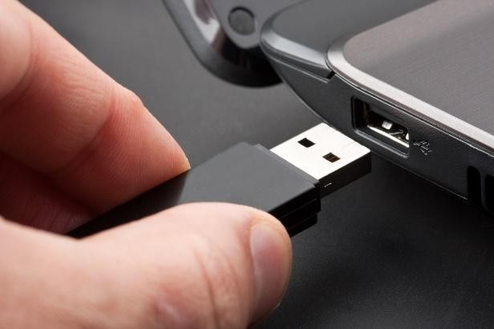

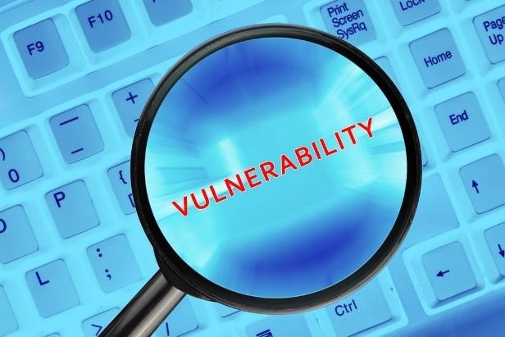
Φορείς επίθεσης που φτάνουν στο δίκτυο ICS/SCADA
Απομακρυσμένα μέσα επικοινωνίας
Phishing
Ευπάθειες λογισμικού

Slide 41
Απειλές και κίνδυνοι στο Scada
η ανεξουσιοδότητη πρόσβαση μπορεί να διαταράξει τα δίκτυα παροχής ενέργειας, οδηγώντας σε διακοπές ρεύματος και άλλες ζημιές.
DoS, επιθέσεις Ransomware, εσωτερικές απειλές και επιθέσεις που στοχεύουν συστήματα βιομηχανικού ελέγχου (ICS) και συστήματα εποπτικού ελέγχου και συλλογής δεδομένων (SCADA).
Κίνδυνοι
  Ανατρεπτική παροχή υπηρεσιών
  Blackout
  κλπ

Slide 42




Ευπάθειες
Πολιτικές
Εργαλεία

Slide 43
Έλεγχοι
Έλεγχοι πρόσβασης
Κρυπτογράφηση
Ταυτοποίηση χρήστη
Τακτικές διορθώσεις και ενημερώσεις ασφαλείας
Φυσική ασφάλεια
Συστήματα ανίχνευσης εισβολών IDS)
Αλυσίδα μπλοκ (blockchain technology - τεχνολογία blockchain)

Slide 44
Περίγραμμα κατάρτισης:
Μέρος
Θέμα-3: Έλεγχοι ασφαλείας και πρότυπα του συγκεκριμένου τομέα.
Εισαγωγή στο ISO/IEC 27001, κατάσταση, εκδόσειςδομή (Ρήτρες 1-4 και Α).
ISO 27001:2022 / ISO/IEC 27002:2022 control themes
IMO Resolution MSC.428(98)
ΟΝΟΜΑ ΕΚΠΑΙΔΕΥΤΙΚΉΣ ΕΝΌΤΗΤΑΣ CSP: PR: ΠΡΌΤΥΠΟ ΠΑΡΟΥΣΊΑΣΗΣ ΠΟΥ ΔΗΜΙΟΥΡΓΉΘΗΚΕ ΑΠΌ PR
44

Slide 45

Θέμα-2:
Πλαίσιο διαχείρισης κινδύνων
Θα καλύψουμε αυτές τις δεξιότητες
Επίδειξη εμπεριστατωμένης κατανόησης του πλαισίου διαχείρισης κινδύνων ασφάλειας στον τομέα της ενέργειας
Αναγνώριση των σημαντικών δομών και διαδικασιών διακυβέρνησης της κυβερνοασφάλειας στον τομέα της ενέργειας
Κριτική αξιολόγηση και αναφορά των κινδύνων ασφαλείας και πρόταση κατάλληλων στρατηγικών μετριασμού τους με επαγγελματικό τρόπο

Slide 46
Θέμα-3:
Ασφαλή και πρότυπα του συγκεκριμένου τομέα.
Θα καλύψουμε αυτές τις δεξιότητες
Απόκτηση βασικών γνώσεων σχετικά με τη δομή, την κατάσταση και τις εκδόσεις του ISO/IEC
Απόκτηση γνώσεων σχετικά με τα θέματα του ISO/IEC 27002:2022
Να εξοικειωθείτε με τους βασικούς όρους και τους ορισμούς τους όπως χρησιμοποιούνται από το ISO/IEC 27002
Εξοικειωθείτε με τον τρόπο με τον οποίο αυτοί οι βασικοί όροι προσαρμόζονται ώστε να ταιριάζουν στην ενεργειακή χρησιμότητα τομέα.
Προγραμματίστε και αξιολογείτε κριτικά την πολιτική ασφάλειας και επιλέξτε ελέγχους ακολουθώντας το πρότυπο ISO 27019 για τη διακυβέρνηση ασφάλειας.

Slide 47

Μέθοδος αξιολόγησης
Στοιχείο αξιολόγησης | Πώς | Σημειώσεις
Εργασία μαθημάτων χαρτοφυλάκιο | Ο μαθητής πρέπει να δημιουργήσει ένα χαρτοφυλάκιο 3000 λέξεων στο τέλος της ενότητας, αποδίδοντας κατάλογο εργασιών για να αποδείξει ότι τα αποτελέσματα της μάθησης έχουν επιτευχθεί. | (80%) αξιολόγηση
Παρουσίαση | Οι εκπαιδευόμενοι πρέπει να παρουσιάσουν τα αποτελέσματα του χαρτοφυλακίου για να αποδείξουν την κατανόησή τους. | (20%) αξιολόγηση
Ομαδική συζήτηση | Κατά τη διάρκεια του σεμιναρίου
ΟΝΟΜΑ ΕΚΠΑΙΔΕΥΤΙΚΉΣ ΕΝΌΤΗΤΑΣ CSP: PR: ΠΡΌΤΥΠΟ ΠΑΡΟΥΣΊΑΣΗΣ ΠΟΥ ΔΗΜΙΟΥΡΓΉΘΗΚΕ ΑΠΌ PR

Slide 48

Εισαγωγή στο ISO/IEC 27001
Το ISO/IEC 27001 είναι το πιο γνωστό πρότυπο παγκοσμίως για τα συστήματα διαχείρισης της ασφάλειας των πληροφοριών ISMS). Καθορίζει τις απαιτήσεις που πρέπει να πληροί ένα ISMS.
Το πρότυπο ISO/IEC 27001 παρέχει στις εταιρείες κάθε μεγέθους και σε όλους τους τομείς δραστηριότητας καθοδήγηση για την καθιέρωση, την υλοποίηση, τη διατήρηση και τη συνεχή βελτίωση ενός συστήματος διαχείρισης της ασφάλειας των πληροφοριών.
Η συμμόρφωση με το πρότυπο ISO/IEC 27001 σημαίνει ότι μια οργάνωση ή μια επιχείρηση έχει θέσει σε εφαρμογή σύστημα για τη διαχείριση των κινδύνων που σχετίζονται με την ασφάλεια των δεδομένων που κατέχει ή χειρίζεται η εταιρεία και ότι το σύστημα αυτό σέβεται όλες τις βέλτιστες πρακτικές και αρχές που κατοχυρώνονται στο παρόν διεθνές πρότυπο.
https://www.iso.org/standard/27001
48

Slide 49


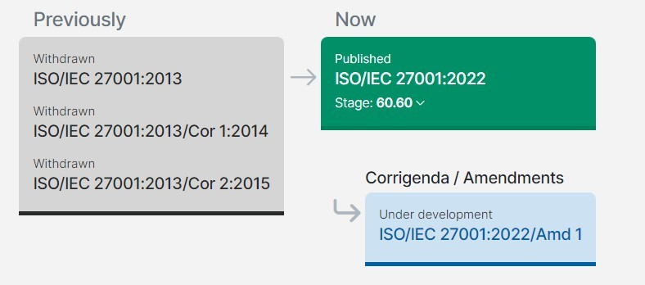
ISO/IEC 27001
Ιστορικό αναθεώρησης
Περισσότερα
ΟΝΟΜΑ ΕΚΠΑΙΔΕΥΤΙΚΉΣ ΕΝΌΤΗΤΑΣ CSP: PR: ΠΡΌΤΥΠΟ ΠΑΡΟΥΣΊΑΣΗΣ ΠΟΥ ΔΗΜΙΟΥΡΓΉΘΗΚΕ ΑΠΌ PR
49

Slide 50

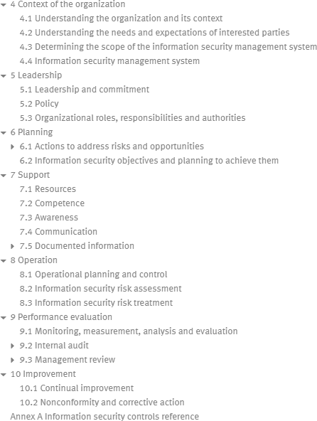
Δομή ISO/IEC 27001
https://www.iso.org/obp/ui/en/#iso:std:iso-iec:27001:ed-3:v1:en
ΟΝΟΜΑ ΕΚΠΑΙΔΕΥΤΙΚΉΣ ΕΝΌΤΗΤΑΣ CSP: PR: ΠΡΌΤΥΠΟ ΠΑΡΟΥΣΊΑΣΗΣ ΠΟΥ ΔΗΜΙΟΥΡΓΉΘΗΚΕ ΑΠΌ PR
50

Slide 51

Δομή ISO/IEC 27001
https://www.iso.org/obp/ui/en/#iso:std:iso-iec:27001:ed-3:v1:en
ΟΝΟΜΑ ΕΚΠΑΙΔΕΥΤΙΚΉΣ ΕΝΌΤΗΤΑΣ CSP: PR: ΠΡΌΤΥΠΟ ΠΑΡΟΥΣΊΑΣΗΣ ΠΟΥ ΔΗΜΙΟΥΡΓΉΘΗΚΕ ΑΠΌ PR
51

Slide 52

Ρήτρες ISO/IEC 27001
Πλαίσιο του οργανισμού
Ηγεσία
Σχεδιασμός
Υποστήριξη
Λειτουργικό
Αξιολόγηση επιδόσεων
Βελτίωση
ΟΝΟΜΑ ΕΚΠΑΙΔΕΥΤΙΚΉΣ ΕΝΌΤΗΤΑΣ CSP: PR: ΠΡΌΤΥΠΟ ΠΑΡΟΥΣΊΑΣΗΣ ΠΟΥ ΔΗΜΙΟΥΡΓΉΘΗΚΕ ΑΠΌ PR
52

Slide 53
Ρήτρες ISO/IEC 27001
4. Πλαίσιο του οργανισμού
Πεδίο εφαρμογής του συστήματος και
ανάλυση των θεμάτων και των ενδιαφερομένων
μέρη.
5. Ηγεσία
Πολιτική ασφάλειας πληροφοριών Ρόλοι,
αρμοδιότητες και εξουσίες
6. Σχεδιασμός
Μεθοδολογία διαχείρισης κινδύνων,
αξιολόγηση κινδύνων, μητρώο κινδύνων, κίνδυνος
σχέδια θεραπείας, Στόχοι και
σχέδια
7. Υποστήριξη
Ικανότητες, έγγραφο
διαδικασίες διαχείρισης,
Διαδικασίες επικοινωνίας
8. Λειτουργικό
Διαδικασία διαχείρισης αλλαγών
9. Αξιολόγηση της απόδοσης
KPIs, διαδικασία εσωτερικού ,
Εσωτερικοί έλεγχοι ασφαλείας, Διαχείριση
αναθεώρηση
10. Βελτίωση
Διαδικασία διορθωτικών ενεργειών
ΟΝΟΜΑ ΕΚΠΑΙΔΕΥΤΙΚΉΣ ΕΝΌΤΗΤΑΣ CSP: PR: ΠΡΌΤΥΠΟ ΠΑΡΟΥΣΊΑΣΗΣ ΠΟΥ ΔΗΜΙΟΥΡΓΉΘΗΚΕ ΑΠΌ PR
53

Slide 54
ISO 27001 Α
Το ISO 27001 στις ρήτρες 4-10 δεν ορίζει ένα σύνολο μέτρων/ελέγχων που πρέπει να εφαρμόζονται από τις οργανώσεις.
Το ISO 27001 επιβάλλει το σχεδιασμό και την υλοποίηση μιας διαδικασίας διαχείρισης κινδύνων, η οποία επιτρέπει στην οργάνωση να
προσδιορίζει τα δικά του κριτήρια για την αποδοχή κινδύνων,
εξετάζει τους πιθανούς κινδύνους λαμβάνοντας υπόψη τα μέτρα που ήδη εφαρμόζονται (υφιστάμενα μέτρα) και
κίνδυνοι ταυτότητας που δεν τους πληρούν.
Για τους κινδύνους αυτούς, η οργάνωση πρέπει να προτείνει (προτεινόμενα μέτρακαι να υλοποιεί κατάλληλα σχέδια αντιμετώπισης των κινδύνων.
ΟΝΟΜΑ ΕΚΠΑΙΔΕΥΤΙΚΉΣ ΕΝΌΤΗΤΑΣ CSP: PR: ΠΡΌΤΥΠΟ ΠΑΡΟΥΣΊΑΣΗΣ ΠΟΥ ΔΗΜΙΟΥΡΓΉΘΗΚΕ ΑΠΌ PR
54

Slide 55
ISO 27001 Α
Μετά από αυτή τη διαδικασία, οι οργανώσεις καλούνται να συγκρίνουν τα υφιστάμενα και προτεινόμενα μέτρα με έναν κατάλογο ελέγχων ασφάλειας πληροφοριών που μπορεί να χρησιμοποιηθεί ως σημείο αναφοράς, προκειμένου να διαπιστωθεί έχει παραλειφθεί κάτι αναγκαίο.
Ως έλεγχος ορίζεται ένα μέτρο που τροποποιεί ή συντηρεί τον κίνδυνο. Ορισμένοι από τους ελέγχους είναι έλεγχοι που τροποποιούν τον κίνδυνο, ενώ άλλοι ελέγχουν τη συντήρηση του κινδύνου.
Μια πολιτική ασφάλειας πληροφοριών, για παράδειγμα, μπορεί μόνο να συντηρήσει τον κίνδυνο, ενώ η συμμόρφωση με την πολιτική ασφάλειας πληροφοριών μπορεί να τροποποιήσει τον κίνδυνο.
Επιπλέον, ορισμένοι έλεγχοι περιγράφουν το ίδιο γενικό μέτρο σε διαφορετικά πλαίσια κινδύνου.
[ορισμός του ελέγχου από το ISO/IEC:2022]
ΟΝΟΜΑ ΕΚΠΑΙΔΕΥΤΙΚΉΣ ΕΝΌΤΗΤΑΣ CSP: PR: ΠΡΌΤΥΠΟ ΠΑΡΟΥΣΊΑΣΗΣ ΠΟΥ ΔΗΜΙΟΥΡΓΉΘΗΚΕ ΑΠΌ PR
55

Slide 56



Δομή της
τα χειριστήρια
Οργανωτικοί έλεγχοι
Άνθρωποι Έλεγχοι
Φυσικοί έλεγχοι
Τεχνολογικοί έλεγχοι
αν αφορούν ανθρώπους
αν αφορούν φυσικά αντικείμενα
εάν αφορούν την τεχνολογία
37 έλεγχοι
8 χειριστήρια
14 έλεγχοι
34 έλεγχοι
ΟΝΟΜΑ ΕΚΠΑΙΔΕΥΤΙΚΉΣ ΕΝΌΤΗΤΑΣ CSP: PR: ΠΡΌΤΥΠΟ ΠΑΡΟΥΣΊΑΣΗΣ ΠΟΥ ΔΗΜΙΟΥΡΓΉΘΗΚΕ ΑΠΌ PR
56

Slide 57
ISO/IEC 27002:2022
Το πρότυπο προσφέρει καθοδήγηση για ευρύ φάσμα ελέγχων ασφάλειας πληροφοριών που εφαρμόζονται συνήθως σε πολλούς διαφορετικούς οργανισμούς.
Η καθοδήγηση είναι γενική και μπορεί να χρησιμοποιηθεί από οργανώσεις όλων των τύπων και μεγεθών συμπεριλαμβανομένου του δημόσιου και του ιδιωτικού τομέα, του εμπορικού και του μη κερδοσκοπικού) που δημιουργούν, συλλέγουν, επεξεργάζονται, αποθηκεύουν, διαβιβάζουν και διαθέτουν πληροφορίες σε πολλές φόρμες, συμπεριλαμβανομένων των ηλεκτρονικών, φυσικών και προφορικών (π.χ. συζητήσεις και ).
ΟΝΟΜΑ ΕΚΠΑΙΔΕΥΤΙΚΉΣ ΕΝΌΤΗΤΑΣ CSP: PR: ΠΡΌΤΥΠΟ ΠΑΡΟΥΣΊΑΣΗΣ ΠΟΥ ΔΗΜΙΟΥΡΓΉΘΗΚΕ ΑΠΌ PR
57

Slide 58
ISO/IEC 27002:2022 Χαρακτηριστικά
Τύπος ελέγχου | Ιδιότητες ασφάλειας πληροφοριών | Έννοιες κυβερνοασφάλειας | Λειτουργικές δυνατότητες | Τομείς ασφαλείας
# προληπτικός | # εμπιστευτικότητα | # προσδιορίζω | # διακυβέρνηση | # διακυβέρνηση και
# εντοπιστικός | # ακεραιότητα | # προστατεύω | # αγαθό | οικοσύστημα
# διορθωτικός | # διαθεσιμότητα | # ανιχνεύω | διαχείριση | # προστασία
 |  | # απαντάω | #προστασία | # άμυνα
 |  | # ανασυγκροτούμαι | πληροφοριών | # ανθεκτικότητα
 |  |  | # ανθρώπινο δυναμικό
 |  |  | ασφάλεια
 |  |  | # φυσική ασφάλεια
 |  |  | # σύστημα and
 |  |  | ασφάλεια δικτύου
 |  |  | # ασφάλεια εφαρμογών….

Slide 59


Τυποποιημένα περιβάλλοντα ΙΤ VS Συστήματα ελέγχου διεργασιών που χρησιμοποιούνται από εργαλεία και προμηθευτές ενέργειας
Η τεχνολογία πληροφοριών (ΤΠ) είναι η ανάπτυξη λογισμικού, η διαχείριση και η εφαρμογή δικτύων, λογισμικού και συστημάτων υπολογιστών.
Τα συστήματα ελέγχου διεργασιών συλλέγουν δεδομένα διεργασιών και παρακολουθούν την κατάσταση των φυσικών διεργασιών χρησιμοποιώντας (επ)αισθητήρες.
Η ΤΠ είναι ζωτικής σημασίας για τις σύγχρονες επιχειρηματικές λειτουργίες, διότι ενεργοποιεί άνθρωποι και μηχανήματα (εικονικά μηχανήματα) να επικοινωνούν και να ανταλλάσσουν πληροφορίες.
Στη συνέχεια, τα συστήματα επεξεργάζονται αυτά τα δεδομένα και παράγουν έξοδοι που ρυθμίζουν ενέργειες με τη χρήση ενεργοποιητών.
Οι λειτουργίες πληροφορικής επικεντρώνονται στην καθημερινή διαχείριση των τμημάτων πληροφορικής, η οποία περιλαμβάνει τη διαχείριση συσκευών, τη διατήρηση δικτύων, τις δοκιμές ασφάλειας εφαρμογών και συστημάτων και την παροχή τεχνικής υποστήριξης.
Ο έλεγχος και η ρύθμιση είναι αυτόματα, αλλά είναι επίσης δυνατή η χειροκίνητη παρέμβαση από το λειτουργικό προσωπικό.
Η συντήρηση υποδομής επικεντρώνεται στη διαδικασία εγκατάστασης και συντήρησης του εξοπλισμού υποδομής, όπως καλωδιώσεις, φορητοί υπολογιστές, τηλέφωνα και τηλεφωνικά συστήματα και φυσικοί εξυπηρετητές.
Συνεπώς, οι πληροφορίες και τα συστήματα επεξεργασίας πληροφοριών αποτελούν ουσιώδες μέρος των λειτουργικών διαδικασιών στις επιχειρήσεις κοινής ωφέλειας ενέργειας.
Η Διακυβέρνηση ΤΠ επικεντρώνεται στη διαδικασία διασφάλισης της ευθυγράμμισης των πολιτικών και των υπηρεσιών ΤΠ με τις ανάγκες και τις απαιτήσεις της οργάνωσης.*
Τα συστήματα ελέγχου διεργασιών στον τομέα των ενεργειακών εργαλείων είναι όλο και περισσότερο διασυνδεδεμένα σε σύνθετες φόρμες.
* https://www.fortinet.com/resources/cyberglossary/it-vs-ot-cybersecurity
69

Slide 60
Ψήφισμα MSC.428(98) του ΙΜΟ
Απόφαση MSC428(98) του Διεθνούς Ναυτιλιακού Οργανισμού (ΙΜΟ)
ενθαρρύνει τις διοικήσεις να διασφαλίσουν ότι οι κίνδυνοι στον κυβερνοχώρο διευθύνονται κατάλληλα στα υφιστάμενα συστήματα διαχείρισης της ασφάλειας
Με βάση το πλαίσιο λογισμικού NIST 800-53 R4 και προσαρμοσμένο για τη ναυτιλιακή βιομηχανία
HTTPS://WWW.IMO.ORG/EN/OURWORK/ΑΣΦΑΛΕΙΑ/ΣΕΛΙΔΕΣ/CYBER-SECURITY.ASPX
60

Slide 61

Σας ευχαριστώ
Παρακαλούμε στείλτε όλες τις ερωτήσεις στη διεύθυνση:
shareeful@gmail.com

